Slide 1







PHÒNG GD & ĐT QUẬN LONG BIÊN
TRƯỜNG TIỂU HỌC PHÚC LỢI
CHÀO MỪNG CÁC THẦY, CÔ GIÁO VÀ CÁC EM
ĐẾN VỚI TIẾT HỌC
TIẾNG VIỆT
TUẦN: 21
Bài: Cả nhà đi chơi núi
(Tiết 1 + 2)

Slide 2



1
Khởi động

Slide 3
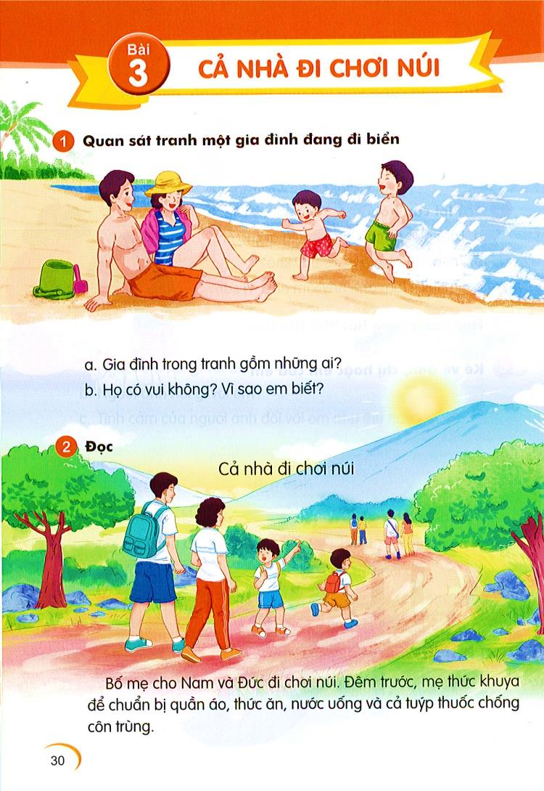
a. Gia đình trong tranh gồm những ai?
b. Họ có vui không? Vì sao em biết?

Slide 4






2
Đọc

Slide 5
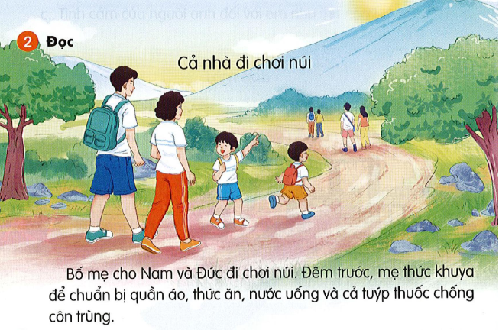
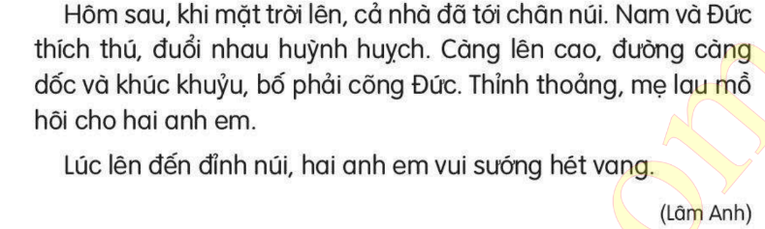

Slide 6
uya
uyp
uynh
uych
uyu

Slide 7
khuya
tuýp thuốc
huỳnh huỵch
khúc khuỷu

Slide 8
Cả nhà đi chơi núi
Bố mẹ cho Nam và Đức đi chơi núi. Hôm trước, mẹ thức khuya để chuẩn bị quần áo, thức ăn, nước uống và cả tuýp thuốc chống côn trùng.
Hôm sau, khi mặt trời lên, cả nhà đã tới chân núi. Nam và Đức thích thú, đuổi nhau huỳnh huỵch. Càng lên cao, đường càng dốc và khúc khuỷu, bố phải cõng Đức. Thỉnh thoảng, mẹ lau mồ hôi cho hai anh em.
Lúc lên đến đỉnh núi, hai anh em vui sướng hét vang.
(Lâm Anh)
khuya
tuýp thuốc
côn trùng
huỳnh huỵch
khúc khuỷu

Slide 9

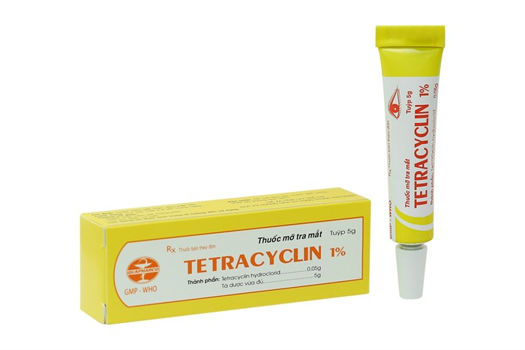
tuýp thuốc

Slide 10
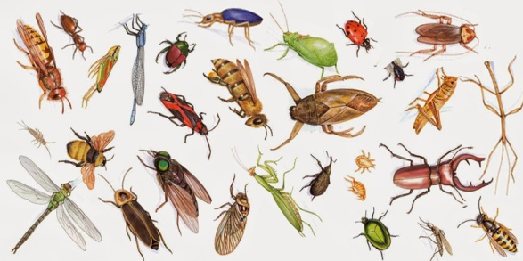
côn trùng

Slide 11
huỳnh huỵch

Slide 12
khúc khuỷu

Slide 13
Cả nhà đi chơi núi
Bố mẹ cho Nam và Đức đi chơi núi. Hôm trước, mẹ thức khuya để chuẩn bị quần áo, thức ăn, nước uống và cả tuýp thuốc chống côn trùng.
Hôm sau, khi mặt trời lên, cả nhà đã tới chân núi. Nam và Đức thích thú, đuổi nhau huỳnh huỵch. Càng lên cao, đường càng dốc và khúc khuỷu, bố phải cõng Đức. Thỉnh thoảng, mẹ lau mồ hôi cho hai anh em.
Lúc lên đến đỉnh núi, hai anh em vui sướng hét vang.
(Lâm Anh)
1
2
3
4
5
6
7

Slide 14
Hôm trước, mẹ thức khuya để chuẩn bị quần áo, thức ăn, nước uống và cả tuýp thuốc chống côn trùng.

Slide 15
Càng lên cao, đường càng dốc và khúc khuỷu, bố phải cõng Đức.

Slide 16
Cả nhà đi chơi núi
Bố mẹ cho Nam và Đức đi chơi núi. Hôm trước, mẹ thức khuya để chuẩn bị quần áo, thức ăn, nước uống và cả tuýp thuốc chống côn trùng.
Hôm sau, khi mặt trời lên, cả nhà đã tới chân núi. Nam và Đức thích thú, đuổi nhau huỳnh huỵch. Càng lên cao, đường càng dốc và khúc khuỷu, bố phải cõng Đức. Thỉnh thoảng, mẹ lau mồ hôi cho hai anh em.
Lúc lên đến đỉnh núi, hai anh em vui sướng hét vang.
(Lâm Anh)
Bố mẹ cho Nam và Đức đi chơi núi.
1
2
Hôm trước, mẹ thức khuya để chuẩn bị quần áo, thức ăn, nước uống và cả tuýp thuốc chống côn trùng.
3
Hôm sau, khi mặt trời lên, cả nhà đã tới chân núi.
Nam và Đức thích thú, đuổi nhau huỳnh huỵch.
4
5
Càng lên cao, đường càng dốc và khúc khuỷu, bố phải cõng Đức.
Thỉnh thoảng, mẹ lau mồ hôi cho hai anh em.
6
7
Lúc lên đến đỉnh núi, hai anh em vui sướng hét vang.

Slide 17

Nghỉ giải lao

Slide 18
Cả nhà đi chơi núi
Bố mẹ cho Nam và Đức đi chơi núi. Hôm trước, mẹ thức khuya để chuẩn bị quần áo, thức ăn, nước uống và cả tuýp thuốc chống côn trùng.
Hôm sau, khi mặt trời lên, cả nhà đã tới chân núi. Nam và Đức thích thú, đuổi nhau huỳnh huỵch. Càng lên cao, đường càng dốc và khúc khuỷu, bố phải cõng Đức. Thỉnh thoảng, mẹ lau mồ hôi cho hai anh em.
Lúc lên đến đỉnh núi, hai anh em vui sướng hét vang.
(Lâm Anh)
1
2
3

Slide 19
Cả nhà đi chơi núi
Bố mẹ cho Nam và Đức đi chơi núi. Hôm trước, mẹ thức khuya để chuẩn bị quần áo, thức ăn, nước uống và cả tuýp thuốc chống côn trùng.
Hôm sau, khi mặt trời lên, cả nhà đã tới chân núi. Nam và Đức thích thú, đuổi nhau huỳnh huỵch. Càng lên cao, đường càng dốc và khúc khuỷu, bố phải cõng Đức. Thỉnh thoảng, mẹ lau mồ hôi cho hai anh em.
Lúc lên đến đỉnh núi, hai anh em vui sướng hét vang.
(Lâm Anh)

Slide 20
Thư giãn

Slide 21
3
Trả lời
câu hỏi

Slide 23
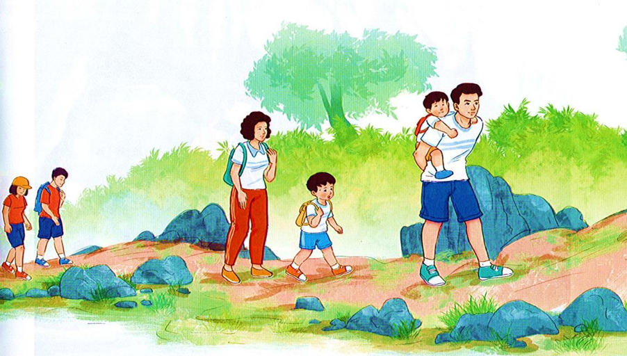
a. Nam và Đức được bố mẹ cho đi đâu?
b. Mẹ chuẩn bị những gì cho chuyến đi?
c. Đến đoạn đường dốc và khúc khuỷu, bố phải làm gì?
Khi tới chân núi Nam và Đức đã làm gì?
Khi tới đỉnh núi, hai anh em đã làm gì?

Slide 24
Nghỉ giải lao

Slide 25
4
Viết vở

Slide 26

Đến đoạn đường dốc và khúc khuỷu, bố phải cõng Đức.
Đ
Đ

Slide 27
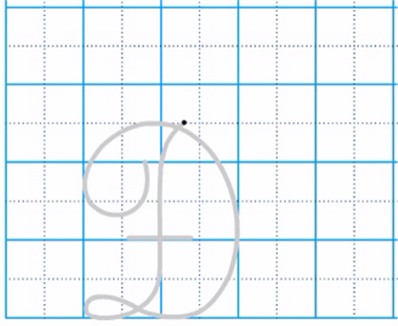

Slide 28
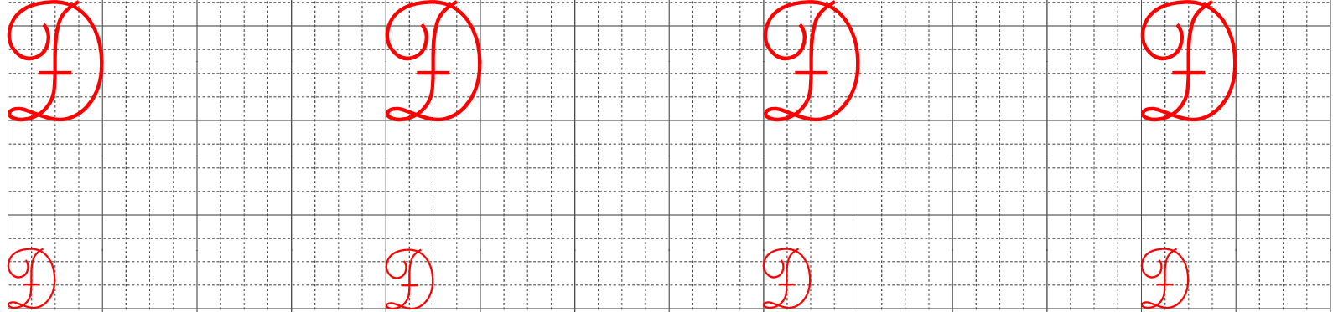
1. Tô

Slide 29
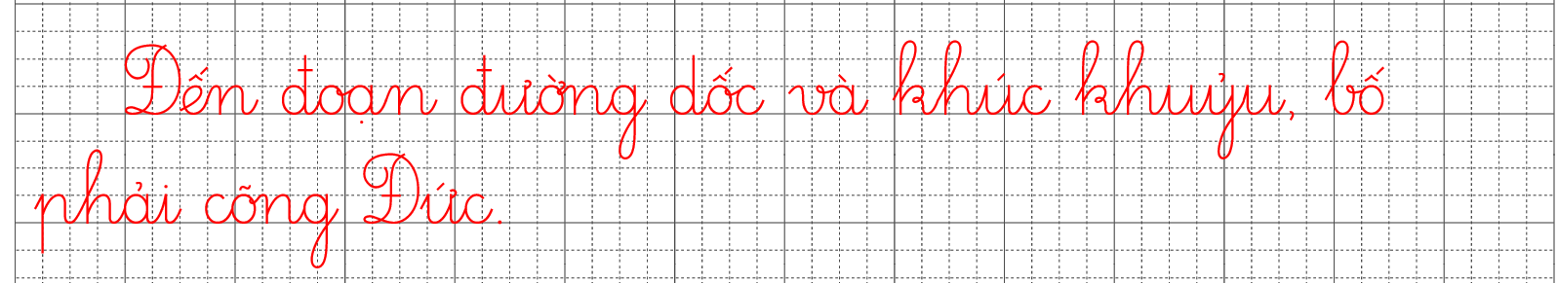
3. Viết câu trả lời cho câu hỏi c ở mục 3 (SHS trang 31)
(Ghi nhớ: Đầu câu viết hoa, tên người viết hoa, cuối câu có dấu chấm)

Slide 30


Slide 31
